Slide 1

Chiffrement RSA avec signature numérique et interface Tkinter
Présenté par: Anas NHERI

Slide 2
Objectif du projet
Chiffrer et déchiffrer des messages avec RSA.
Garantir l’authenticité et l’intégrité d’un message grâce à la signature numérique.
Fournir une interface graphique simple avec Tkinter pour faciliter l’utilisation.

Slide 3
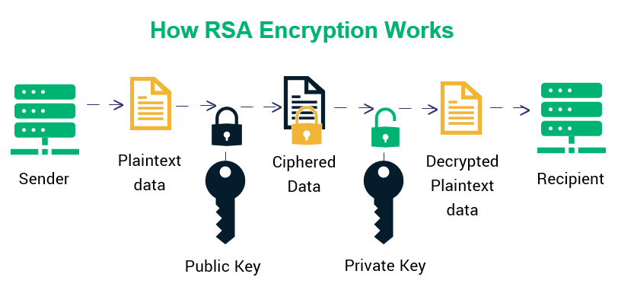
Algorithme RSA
Un des algorithmes de chiffrement asymétrique les plus connus.
Il utilise deux clés : une publique et une privée.
Sa sécurité repose sur le fait qu’il est très difficile de factoriser un grand nombre (le retrouver en deux nombres premiers).
Sert pour chiffrer, signer, et établir des clés (comme dans HTTPS).

Slide 4
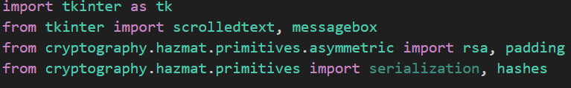
Les Bibliothèques

Slide 5
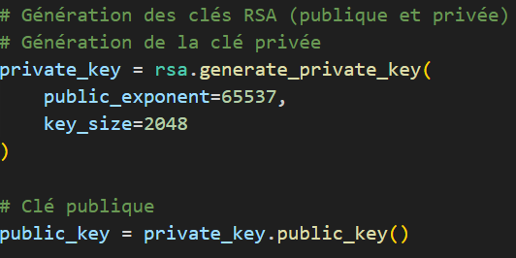
Génération des clés RSA

Slide 6
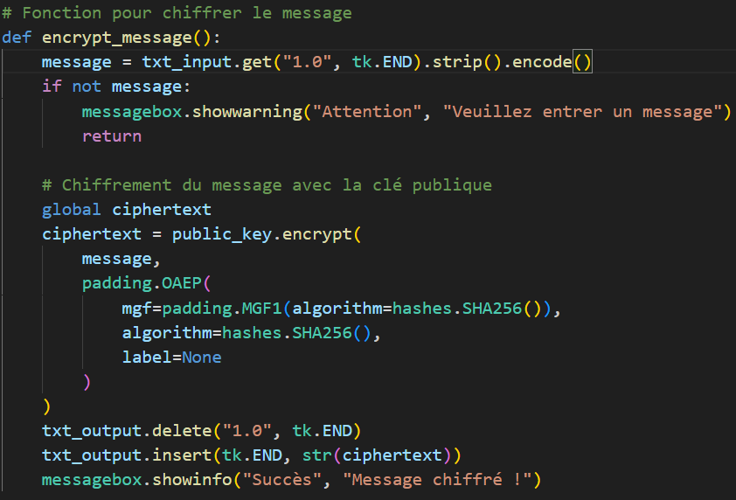
Chiffrement RSA

Slide 7
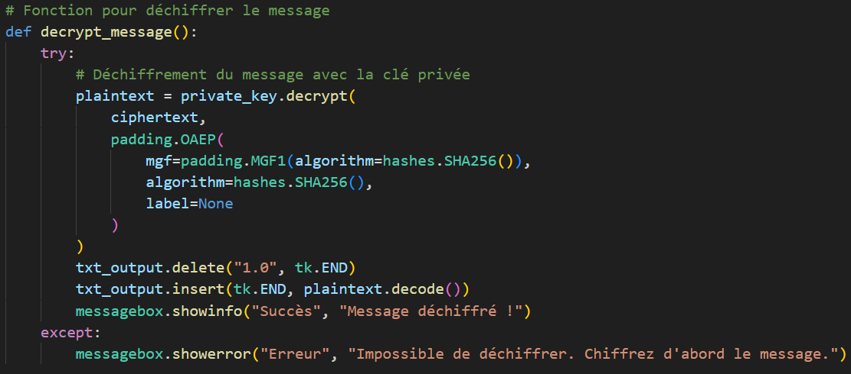
Déchiffrement RSA

Slide 8
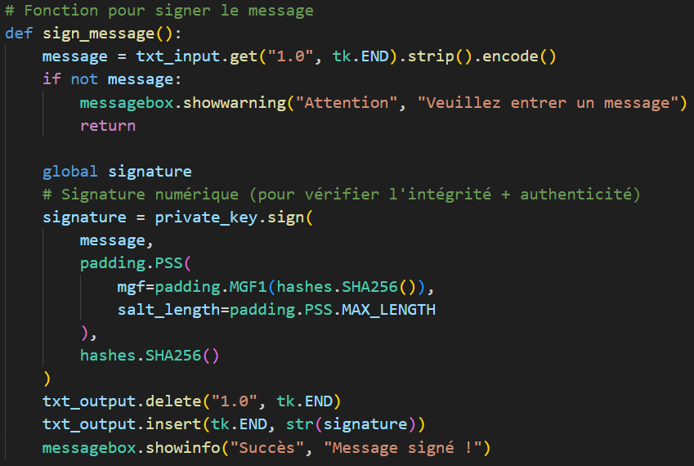
Signature numérique

Slide 9
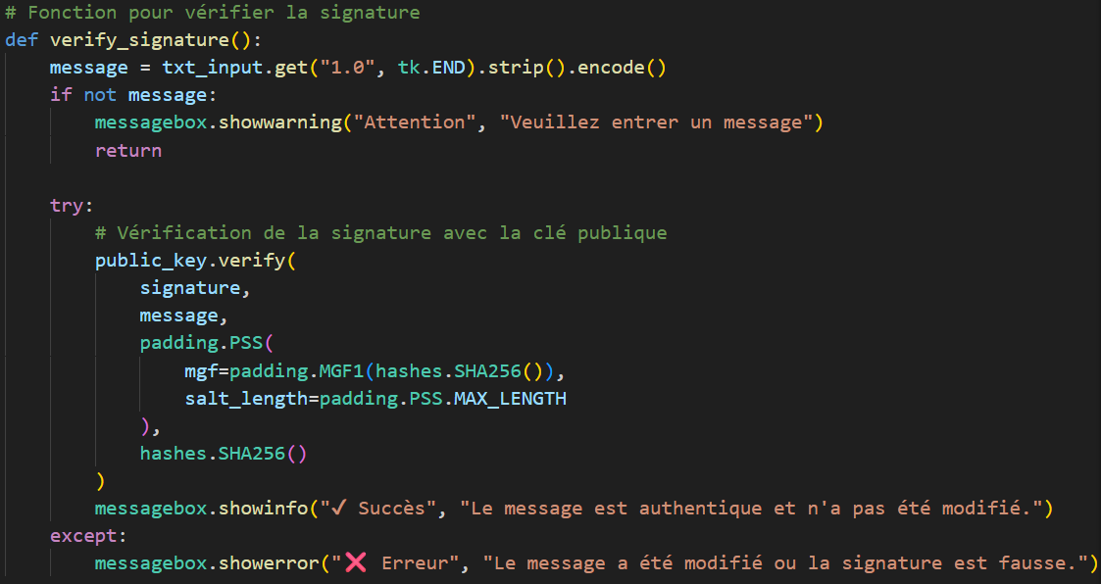
Verification de la signature

Slide 10
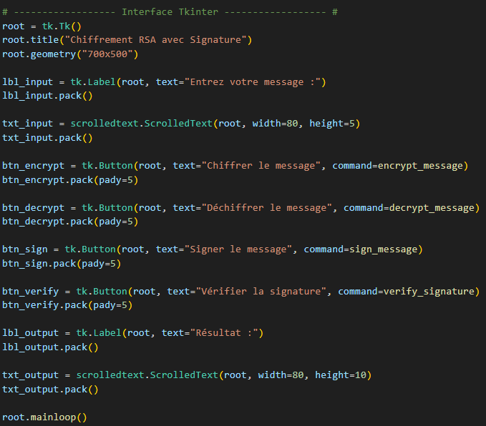
Interface Tkinter

Slide 11
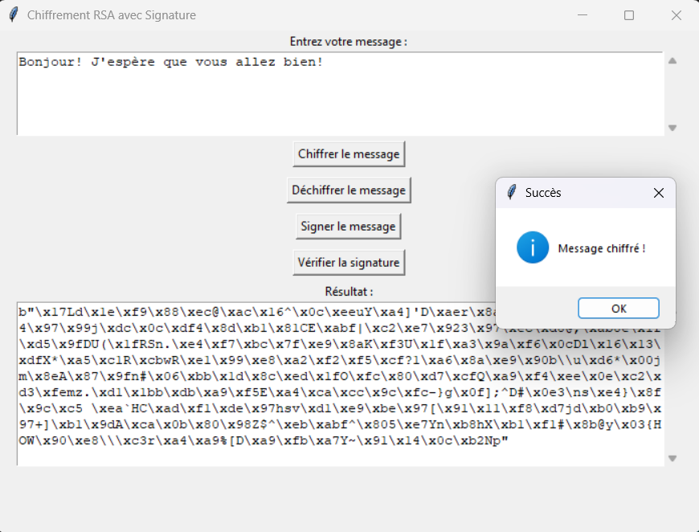

Slide 12
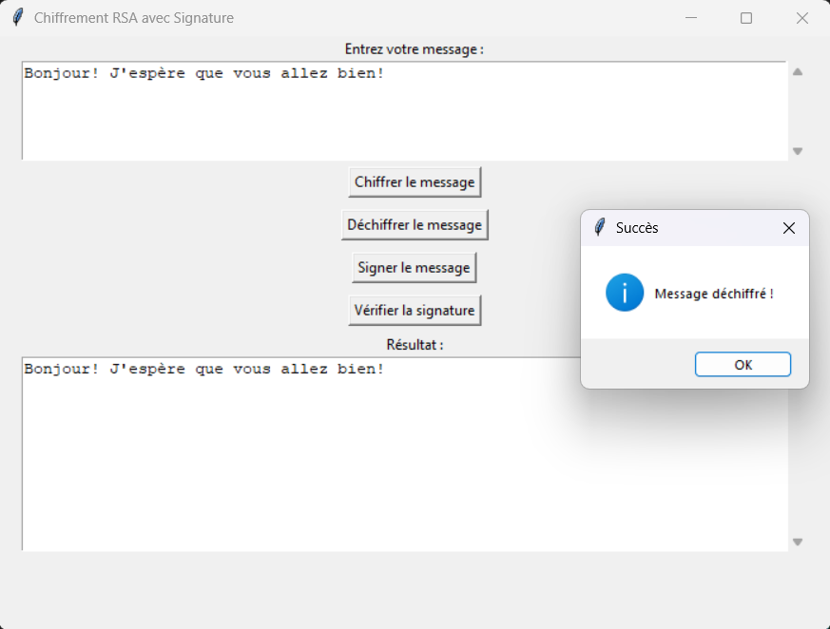

Slide 13
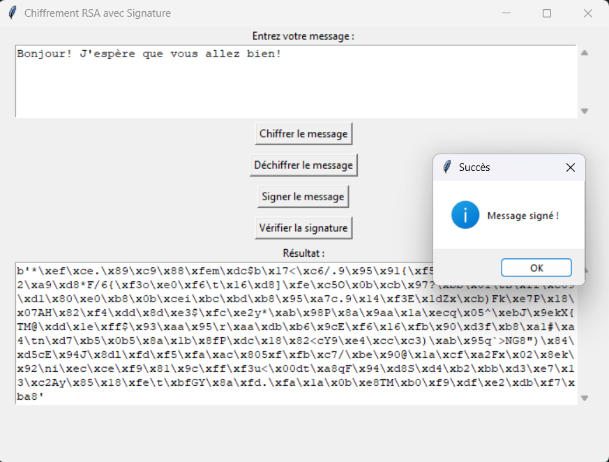

Slide 14
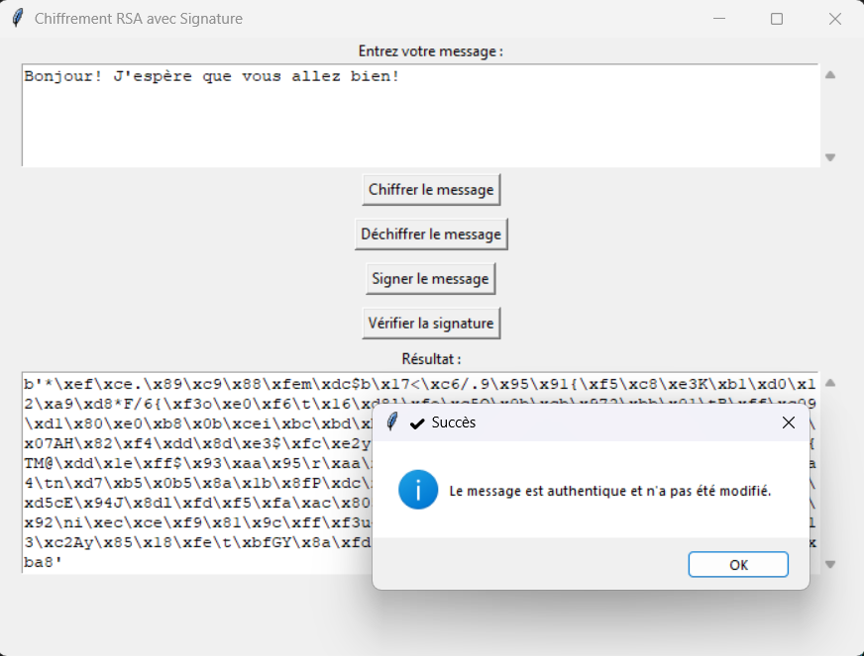

Slide 15
